Slide 1
地学大数据原理与应用
通话记录特征分析
2024/12/19 2150998 张诚睿

Slide 2
01
数据处理

Slide 3
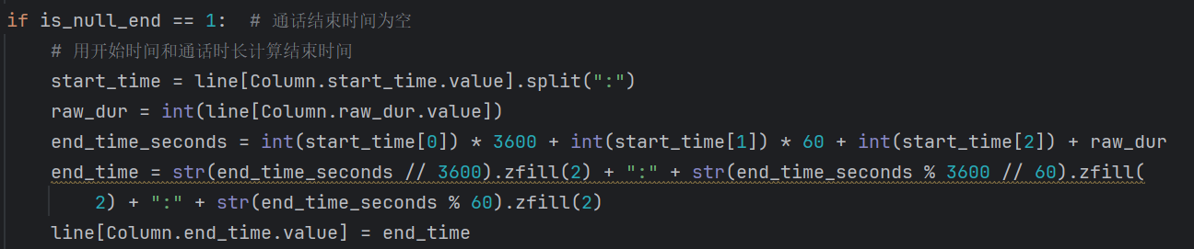
清洗和计算
缺失值太多的，剔除
start_time、end_time、raw_dur知二得三，互相计算
空值填充0

Slide 4
02
基本行为

Slide 5
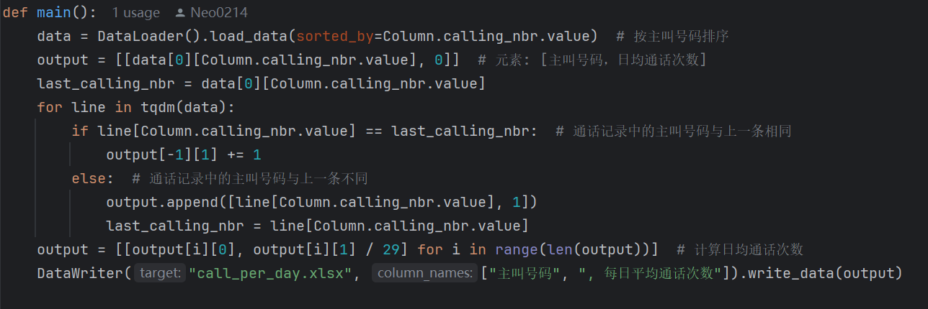
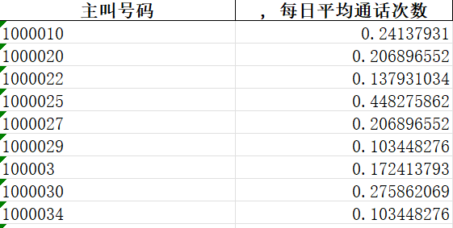
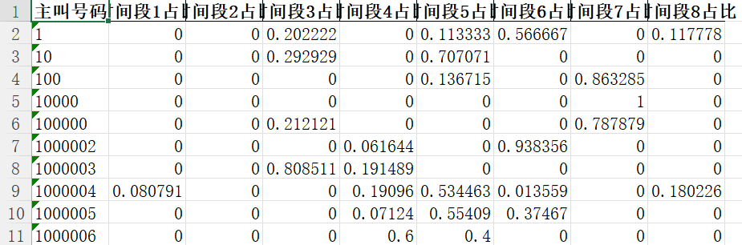
日均通话与时段比例
日均通话
时段比例

Slide 6
03
聚类分析

Slide 7
K-means聚类
Cluster=3
三个特征
分到三类为止
开始时间、结束时间、通话时长
标准化
全记录与分用户
去除量纲影响
两个角度去看结果

Slide 8
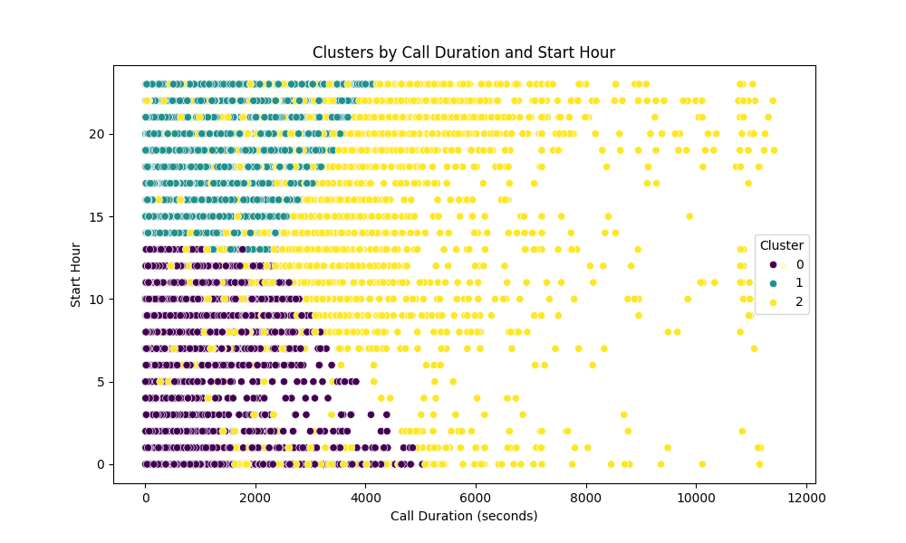
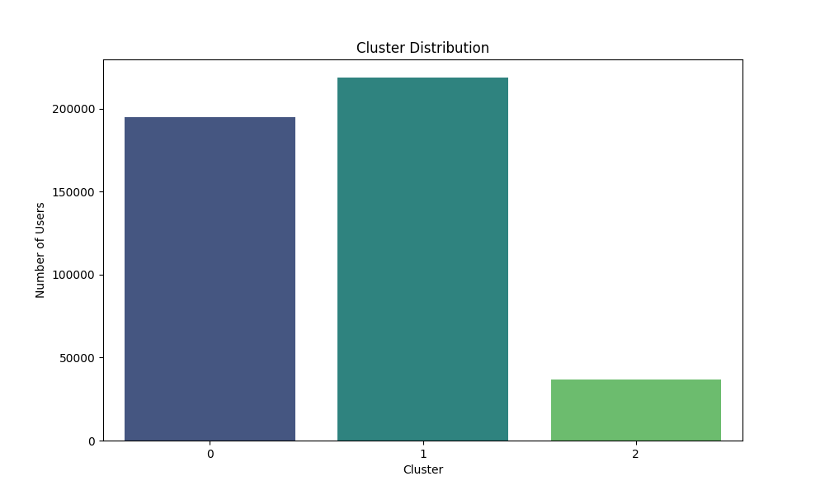
聚类结果
全记录上聚类
全体记录上直接聚类能够看出，按上述三个特征维度去划分簇，有明显的通话时间和时长的特点区别
按用户聚类
按用户分组合并数据后，依然按上述方法分成三簇

Slide 9
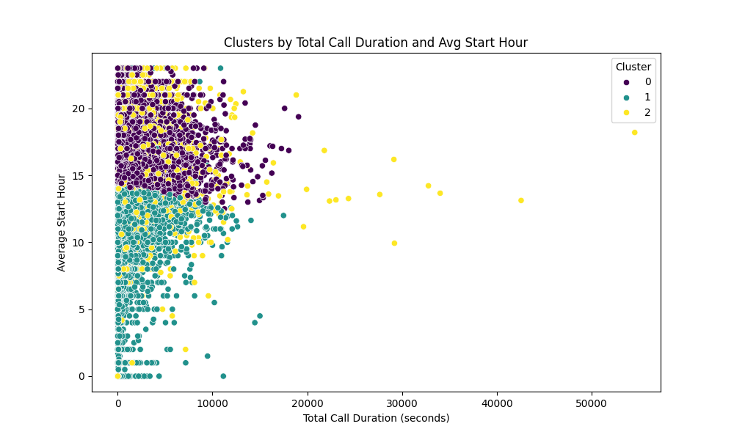
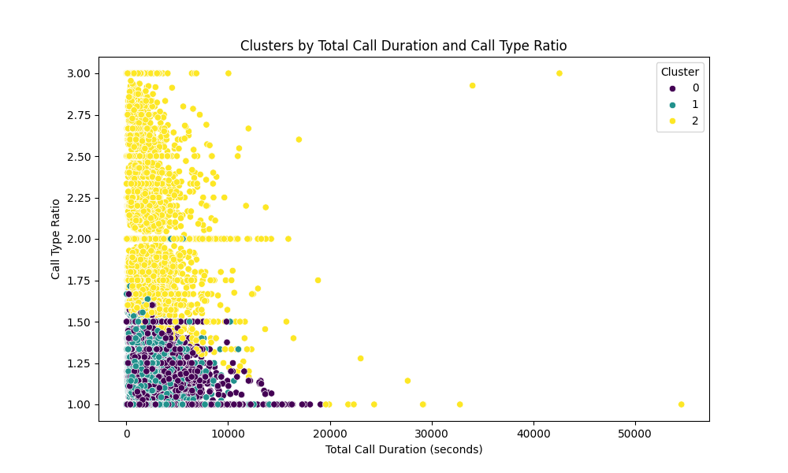
聚类结果
从时间角度看
时间维度上三个簇有不同的通话时段特点：上午、晚上、全天。2号簇的全天特点不明显，说明划分的过程被其它属性影响
从通话类型看
通话类型上，2号簇的市话明显比例更低，漫游和长途很多

Slide 10
04
分类分析

Slide 11
随机森林
上面的聚类中，通话类型是取用类型代表值的平均值来作为提取的用户特征，有逻辑上的道理，但是离散的属性值显然用离散的方式处理是更好的。因此，分类任务上，我们尝试将用户按通话类型分成三类。其中判定用户所属的通话类型的方法是取他所有通话记录中通话类型最多的类别。

Slide 12
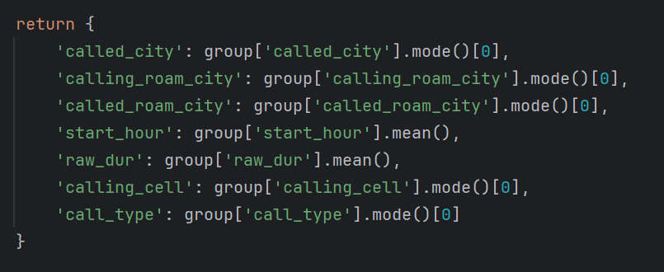
随机森林
选用更多属性
20%测试集
处理的原则是离散属性值按离散处理，逻辑上连续的值取平均处理

Slide 13
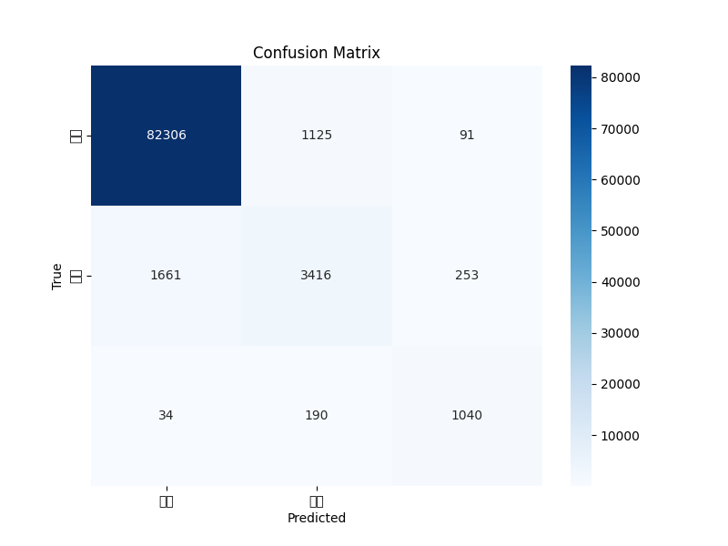
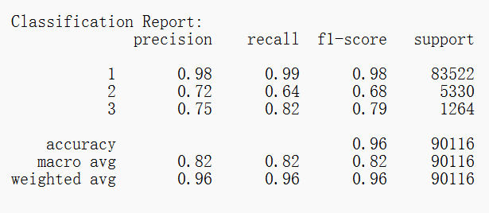
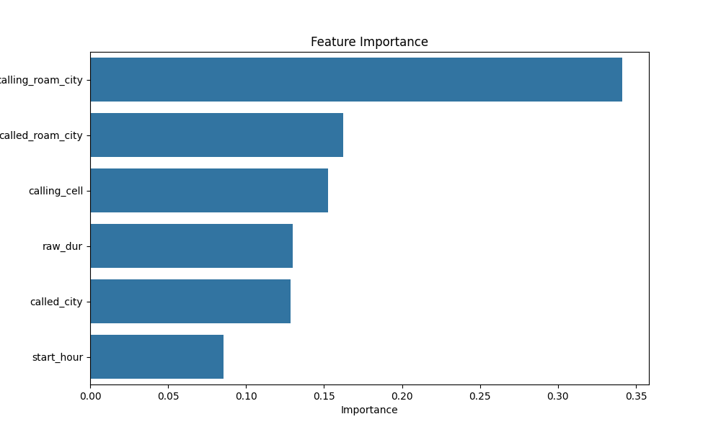
分类结果
混淆矩阵
对角线上的值明显高于非对角线值
市话的效果好可能是受数据量大导致的更加拟合，而2和3可能是因为漫游和长途的通话者经常出差、从事外贸等，导致二者本身现实上的特征就相近，尤其是出差用户，漫游和长途的界限更不明显，最终导致这两类的分类效果不如市话。
特征影响
通话类型上，2号簇的市话明显比例更低，漫游和长途很多

Slide 14
谢谢聆听
2024/12/19 2150998 张诚睿

